Slide 1
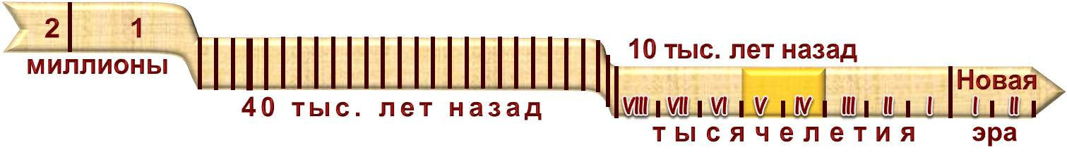
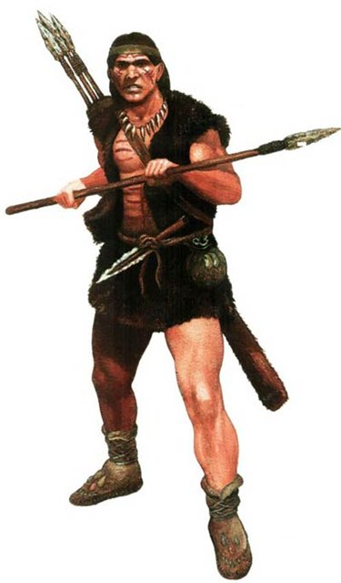
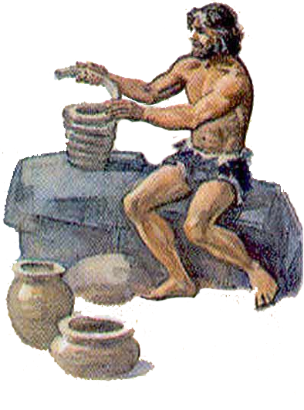
ПЕРВЫЕ МАСТЕРА И ВОИНЫ
Образовательная система «Школа 2100».
Данилов Д.Д. и др. Всеобщая история. 5-й класс. История Древнего мира, §5.
Автор презентации: Казаринова Н.В. (учитель, г. Йошкар-Ола).
Notes:
Рисунок ремесленника – А.А. Вигасин, Г.И. Годер, И.С. Свенцицкая. — 17-е изд. — М.: Просвещение, 2010. — С. 24.
Рисунок воина – http://i024.radikal.ru/0907/7d/ec9f063d0ab1.jpg

Slide 2
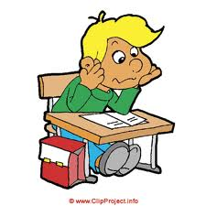

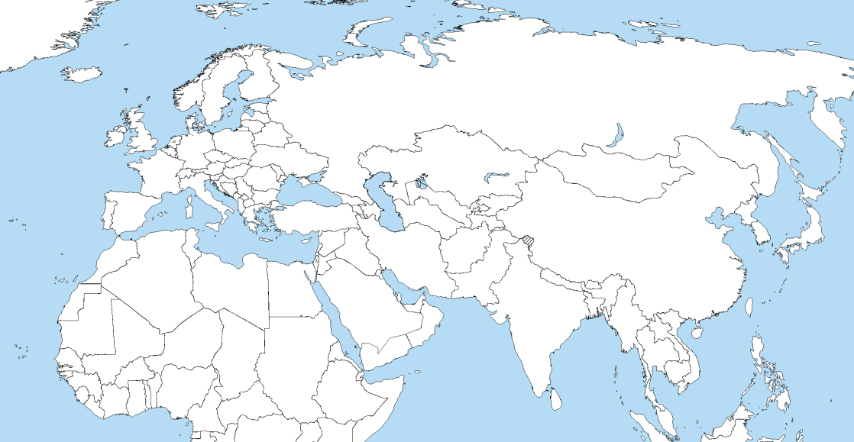


ОПРЕДЕЛЯЕМ ПРОБЛЕМУ
vann
melk
salt
dŵr
вода
соль
молоко
sól
salt
woda
milk
mleko
water
wasser
víz
su
mizu
salz
milchm
сол
води
мляко
neró
pānī
maji
air
У многих народов слова звучат похоже.
Есть много языков, у которых нет ничего общего.
Notes:
Анимация поставлена на щелчок. Появляются слова на русском, польском, болгарском, немецком, английском и норвежском языках
Затем возникает слово вода на валлийском, венгерском, греческом, турецком, суахили, хинди, индонезийском и японском.

Slide 3
ОПРЕДЕЛЯЕМ ПРОБЛЕМУ
ПОЧЕМУ ПОЯВИЛОСЬ МНОЖЕСТВО НАРОДОВ, ГОВОРИВШИХ НА РАЗНЫХ ЯЗЫКАХ?
ВАША ФОРМУЛИРОВКА ПРОБЛЕМЫ МОЖЕТ НЕ СОВПАДАТЬ С АВТОРСКОЙ. ПОЖАЛУЙСТА, ВЫБЕРИТЕ В КЛАССЕ ТУ ФОРМУЛИРОВКУ, КОТОРАЯ ВАМ НАИБОЛЕЕ ИНТЕРЕСНА!

Slide 4
ВСПОМИНАЕМ ТО, ЧТО ЗНАЕМ
Необходимый уровень. Расставь события и явления в правильной последовательности.
Программный уровень. Какой процесс здесь представлен? Приведи одно–два доказательства своей точки зрения.
1. Научились обрабатывать землю и ухаживать за колосьями.
2. Собирали дикорастущую пшеницу и ячмень на дальних землях.
3. Догадались выращивать колосья рядом с домом.
. . .
. . .
. . .

Slide 5

ВСПОМИНАЕМ ТО, ЧТО ЗНАЕМ
Необходимый уровень. Соедини стрелками понятия и их признаки и впиши недостающее понятие.
Общность людей, которых объединяют самоназвание, один язык, особый образ жизни, обычаи.
Родовая община
Объединение семей, происходящих от одного предка, совместно владеющих землёй и управляемых родовыми старейшинами.
. . .
Народ
Союз родовых общин, которых объединяет один избираемый вождь.
Notes:
Выполнение задания в режиме просмотра возможно при использовании встроенных средств Microsoft PPT (инструмент «ПЕРО»)

Slide 6
ОТКРЫВАЕМ НОВЫЕ ЗНАНИЯ
1. ЧЕЛОВЕК ЧЕЛОВЕКУ – СОСЕД!
2. ВОЙНА ПРОТИВ ВСЕХ…

Slide 7
ЧЕЛОВЕК ЧЕЛОВЕКУ – СОСЕД!
Определи причины и последствия образования соседских общин.
Сделай вывод по проблеме урока.

Slide 8



ЧЕЛОВЕК ЧЕЛОВЕКУ – СОСЕД!
Программный уровень. Сделай подписи к рисункам так, чтобы получился переход от родовой общины к соседской. На рисунках 2 и 3 дорисуй стрелки с подписями «рыба», «зерно», «овощи», «дичь, ягоды», «мясо, молоко».
Notes:
Анимация поставлена на щелчок. Происходит выцветание задания и появление рисунков. Для выполнения задания необходимо воспользоваться встроенными средствами Microsoft PPT в режиме просмотра (инструмент «ПЕРО»)

Slide 9
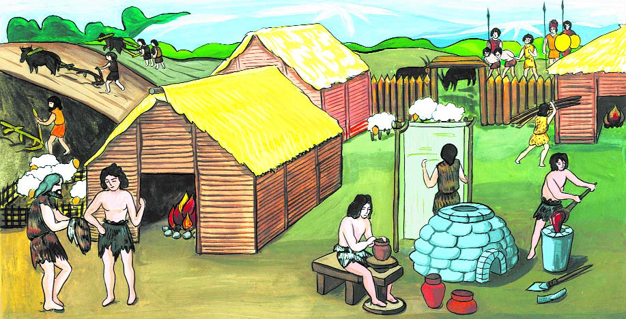
ЧЕЛОВЕК ЧЕЛОВЕКУ – СОСЕД!
Соседская община пашенных земледельцев бронзового века.

Slide 10
ЧЕЛОВЕК ЧЕЛОВЕКУ – СОСЕД!
Необходимый уровень. Расставь события в правильной последовательности (причины – следствия).
1. Каждая семья работает на отдельном участке общинного поля, строит свой амбар для урожая, накапливает богатства.
2. Связи с сородичами стали не так важны, как с соседями. Родовые общины сменяются соседскими.
3. Изобретение плуга позволяет отдельным семьям самостоятельно обрабатывать поля.
. . .
. . .
. . .
Notes:
Слайды с заданиями программного и максимального уровней являются скрытыми. Переход на слайд 13 по щелчку, на скрытые слайды по кнопке.

Slide 11
ЧЕЛОВЕК ЧЕЛОВЕКУ – СОСЕД!
Программный уровень. Выполни задание на необходимом уровне. Какой процесс здесь представлен, укрепление или перерождение первобытного общества?
Здесь представлен процесс ________________
_____________________________________,
потому что ____________________________
______________________________________
______________________________________
. . .
. . .
. . .
Notes:
Переход к заданию максимального уровня по кнопке «?». Задание расположено на скрытом слайде.

Slide 12
ЧЕЛОВЕК ЧЕЛОВЕКУ – СОСЕД!
Максимальный уровень. Выполни задание на программном уровне, но для доказательства используй материал, не изученный на уроках.
Здесь представлен процесс ________________
_____________________________________,
потому что ____________________________
______________________________________
______________________________________
. . .
. . .
. . .
Notes:
Скрытый слайд. Задание максимального уровня. Переход следующему слайду по кнопке

Slide 13
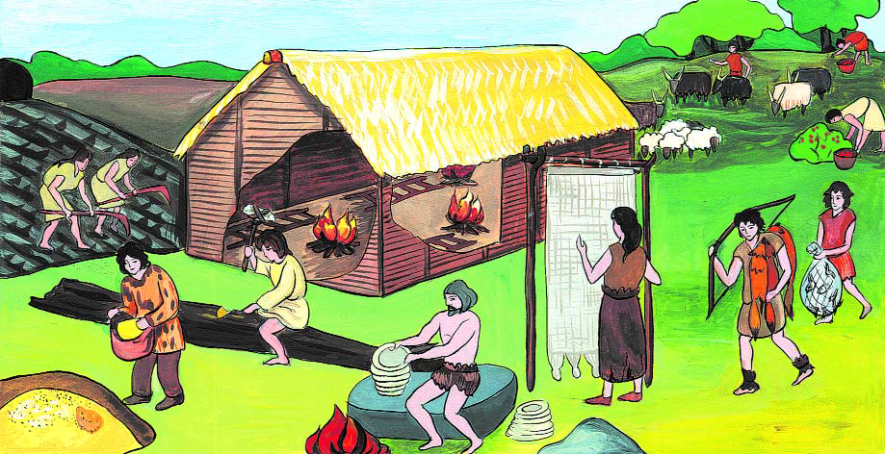
ЧЕЛОВЕК ЧЕЛОВЕКУ – СОСЕД!
Родовая община ранних земледельцев-скотоводов.
Сравни занятия, вещи и пищу пашенных и ранних земледельцев.
Чем посёлок соседской общины отличается от родовой?
Соседская община пашенных земледельцев бронзового века.
Notes:
Анимация поставлена на щелчок. Происходит выцветание задания и появление иллюстраций со стр. 34 и 39

Slide 14
ВОЙНА ПРОТИВ ВСЕХ…
Выдели причины и последствия частых войн, которые начались в
первобытную эпоху.
Сделай вывод о причинах появления множества разных народов.

Slide 15
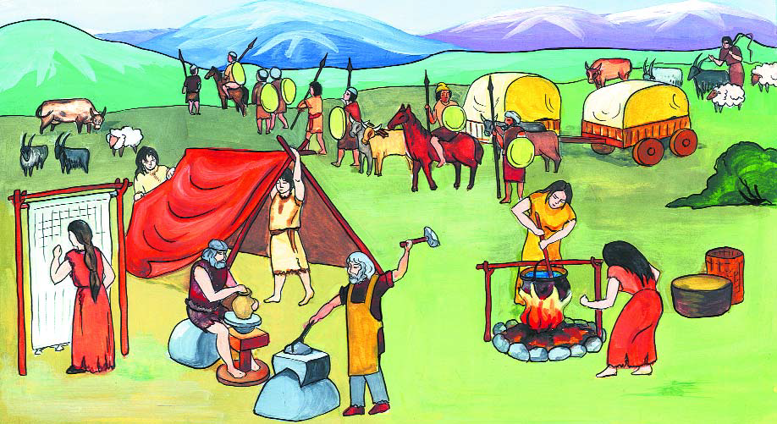
ВОЙНА ПРОТИВ ВСЕХ…
Племя пастухов-скотоводов

Slide 16
ВОЙНА ПРОТИВ ВСЕХ…
Соседская община пашенных земледельцев бронзового века
Сравни занятия, вещи и пищу пастухов и оседлых земледельцев.
Племя пастухов-скотоводов
Notes:
Анимация поставлена на щелчок. Происходит выцветание задания и появление иллюстраций со стр. 39 и 41

Slide 17
ОТКРЫВАЕМ НОВЫЕ ЗНАНИЯ
К III ТЫСЯЧЕЛЕТИЮ ДО НОВОЙ ЭРЫ ПО ЗЕМЛЕ РАССЕЛИЛИСЬ
ЗЕМЛЕДЕЛЬЧЕСКИЕ И ПАСТУШЕСКИЕ НАРОДЫ С РАЗНОЙ КУЛЬТУРОЙ И СПОСОБАМИ ВЕДЕНИЯ ХОЗЯЙСТВА.

Slide 18
ПРИМЕНЯЕМ НОВЫЕ ЗНАНИЯ
Программный уровень. Чем интересы первых ремесленников, торговцев и воинов-дружинников отличались от интересов других общинников? Ответ запиши.
ОТЛИЧИЯ ИНТЕРЕСОВ | СЛОИ ПЕРВОБЫТНОГО ОБЩЕСТВА
 | Первые ремесленники
 | Первые торговцы
 | Воины-дружинники
 | Другие общинники
Notes:
Задание из рабочей тетради стр. 29

Slide 19
ПРИМЕНЯЕМ НОВЫЕ ЗНАНИЯ
Программный уровень. По карте найди информацию, осмысли её и запиши в таблицу.
ВОПРОСЫ | ИНФОРМАЦИЯ
В каких районах Земли располагались древнейшие центры земледелия (укажи часть света и обозначь районы, используя названия расположенных рядом гор, рек, равнин и т.п.)?
В каких районах Земли 5–4 тыс. лет назад расселились племена пастухов и скотоводов-кочевников?
В каких районах Земли 5–4 тыс. лет назад расселились племена пашенных земледельцев?
Notes:
Задание из рабочей тетради стр. 29. Использовать карту на первом форзаце учебника или карту атласа

Slide 20

ПРИМЕНЯЕМ НОВЫЕ ЗНАНИЯ
Как вы, люди XXI века, полагаете: что необходимо изменить людям, чтобы остановить войны на планете?
Позиция | Я считаю, что _____________________ _________________________________
Аргумент(ы) | потому что________________________ _________________________________ _________________________________ _________________________________

